Slide 1
Oblikovanje niskog reljefa

Slide 2
Šta je reljef ?
Reljefom nazivamo sva ispupčenja i udubljenja u prirodi;
Geografska definicija reljefa označava vanjski izgled Zemljine površine;
Najveća ispupčenja na našem planetu jesu planine, a udubljenja na dnu raznih oceana.

Slide 3
Zelengora; planina u sjeveroistočnoj Hercegovini, BiH

Slide 4
Planine u okolini Sarajeva
Bjelašnica

Slide 5
Jahorina

Slide 6
Igman

Slide 7
Reljef u likovnoj umjetnosti
Slično kao reljef u prirodi, reljef u likovnoj umjetnosti je masa oblikovana na određenoj površini;
Reljef i puna plastika su dvije vrste SKULPTURE.

Slide 8
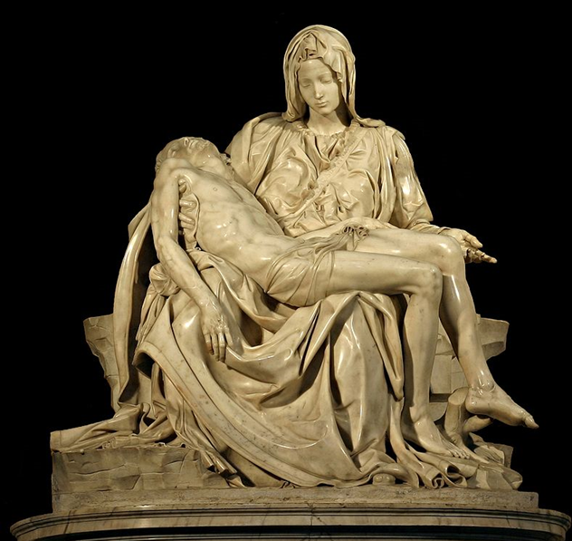
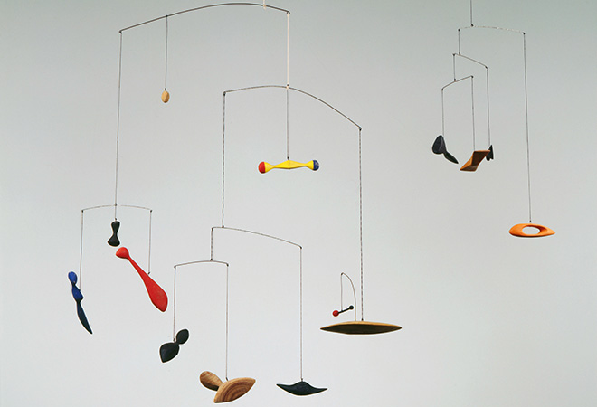
Puna plastika
Statua - samostojeća statična skulptura
Mobil- pokretna vrsta skulpture
Rimska Pieta, Michelangelo, 1498.-1500.
Konstelacija, Alexander Calder, 1940

Slide 9
Primjer MOBILA
Konstelacije, Alexander Calder, 1940-1945.

Slide 10
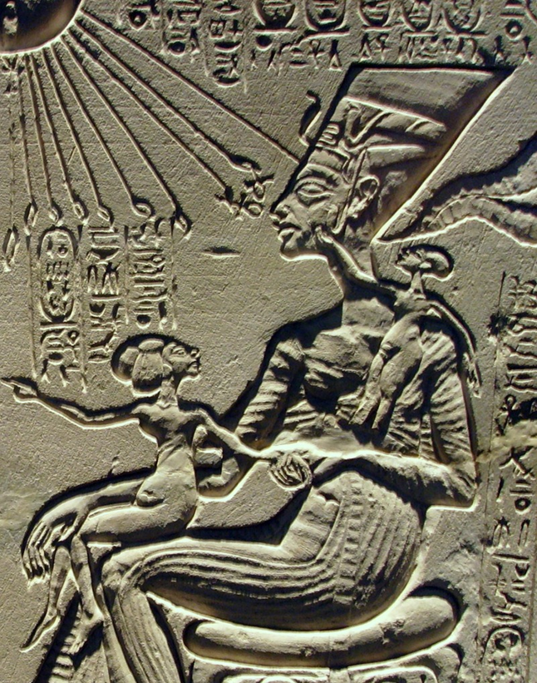
RELJEF dijelimo na:
Ulegnuti reljef – Udubljenja na površini, nema ispupčenja
Amenhotep IV s Nefretiti, 1360.g.p.n.e

Slide 11
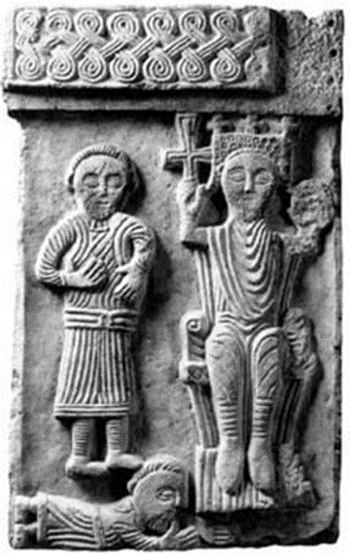
Niski reljef – masa na površini podloge neznatno ulazi u prostor, tj.ispupčenja nisu naročito velika
Kralj Zvonimir, Split, Solin, 11.stoljeće

Slide 12
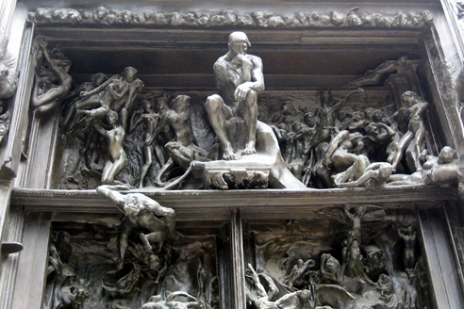
Visoki reljef – Masa na površini podloge znatno ulazi u prostor, a izbočenja su vrlo velika
Vrata pakla, detalj, August Roden, 1880.–1917

Slide 13
Video materijal: https://www.youtube.com/watch?v=yrPzvoGLEIc

Slide 14
Pitanja za sistematizaciju gradiva
Kakve skulpture mogu biti (dvije vrste)?
Šta je reljef u prirodi, a šta u likovnoj umjetnosti?
Kakva je razlika između mobila i statue?
Koje tri vrste reljefa postoje?

Slide 15
Domaći zadatak
Završi svoj likovni rad ukoliko nisi i oboji ga temperama ukoliko si koristio/la glinamol.
Na sljedećem času predstavi svoj rad drugovima i drugaricama iz odjeljenja i ukratko opiši kako si ga napravio/la!

